Slide 1


Концепция деятельности Фонда развития эффективных систем (ФРЭС)
ФРЭС создаётся как независимая экспертно-аналитическая платформа, миссия которой — разрабатывать, продвигать и внедрять эффективные институциональные решения для устойчивого развития бизнеса, формирования благоприятной регуляторной среды и архитектуры взаимодействия между частным сектором, государством и международными партнёрами.
Современный бизнес сталкивается с непрозрачными механизмами регулирования, слабой обратной связью с государственными структурами и отсутствием устойчивого институционального представительства. ФРЭС предлагает архитектурный подход, при котором бизнес становится полноправным участником процессов GR (government relations).

Slide 2








Цели и миссия фонда
Институциональная устойчивость
Системные реформы
Эффективная модель GR
Взаимодействие с властью
Сопровождение инициатив
На всех уровнях
Стратегические решения
Влияние на деловой климат
Фонд стремится повысить институциональную устойчивость бизнес-среды через системные реформы и формирование эффективной модели взаимодействия бизнеса с органами власти в рамках GR. ФРЭС обеспечивает сопровождение предпринимательских инициатив на региональном, федеральном и трансграничном уровнях, а также участвует в разработке и внедрении стратегических решений, влияющих на деловой климат.

Slide 3





Инструменты ФРЭС
GR-диалоги и платформы
Проведение специализированных диалогов и создание платформ по запросам бизнес-структур для эффективного взаимодействия с государственными органами.
Анализ регуляторных барьеров
Подготовка архитектурных решений по устранению препятствий для развития бизнеса и улучшению регуляторной среды.
Сопровождение нормотворчества
Поддержка предпринимательских союзов в процессе разработки и продвижения нормотворческих инициатив.
Фасилитация переговоров
Экспертное сопровождение и фасилитация переговоров между бизнесом и государством для достижения взаимовыгодных решений.

Slide 4
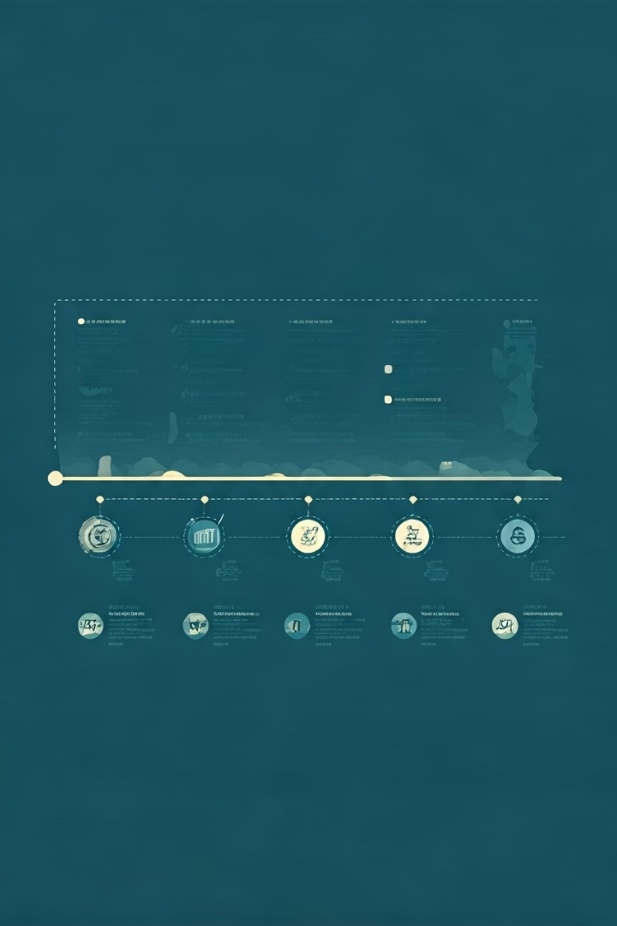



Стратегия развития на 5 лет
Год 1
Позиционирование как центра GR для бизнеса, запуск пилотных сессий с бизнес-объединениями, установление связи с профильными министерствами.
Год 2-3
Поддержка системных бизнес-инициатив через участие в законотворчестве и межрегиональных соглашениях, расширение сети партнеров.
Год 4-5
Укрепление статуса ФРЭС как национального института делового GR и проектирования институциональных решений на федеральном уровне.
Стратегия развития ФРЭС предусматривает поэтапное становление фонда как ключевого игрока в сфере GR и институционального развития. От первоначального позиционирования до признания на национальном уровне, фонд планирует последовательно расширять свое влияние и экспертизу.

Slide 5

Принципы работы ФРЭС
Прозрачность и нейтральность
Фонд придерживается принципов открытости в своей деятельности и сохраняет институциональную нейтральность при взаимодействии со всеми заинтересованными сторонами.
Устойчивые решения
ФРЭС отдает приоритет разработке и внедрению долгосрочных устойчивых решений над ситуативными действиями, обеспечивая стабильность развития.
Ценность для бизнеса и общества
Все инициативы фонда ориентированы на создание реальной ценности как для бизнес-сообщества, так и для общества в целом.
Экспертиза вместо давления
ФРЭС выстраивает связь интересов через профессиональную экспертизу и аналитику, а не через административное или иное давление.

Slide 6
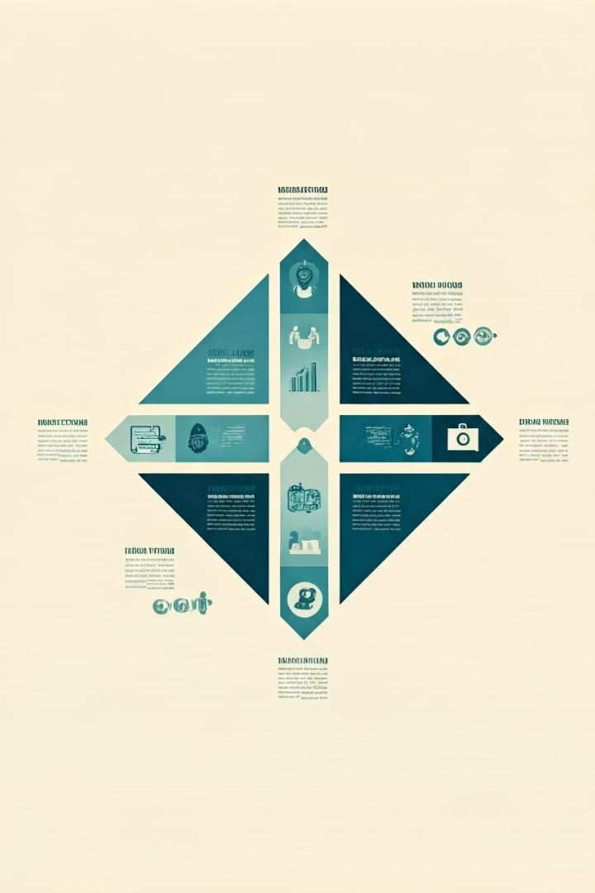
Ключевые направления деятельности
Направление
Целевая аудитория
Формат
Результат
Деловой GR
Компании, бизнес-союзы, отрасли
Платформы, трекеры, сессии
Снижение барьеров, рост участия бизнеса в законотворчестве
Отраслевые стратегии
Предприятия, корпорации, ассоциации
Стратегии, архитектуры
Новые нормы и условия для развития
Международное взаимодействие
Экспортёры, ТПП, ЕАЭС, СНГ, ООН
Меморандумы, GR-досье
Устранение трансграничных барьеров
Образование и кадры
GR-эксперты, внутренние команды
Курсы, фасилитация
Укрепление кадровой базы делового GR
ФРЭС работает по матрице 4Х, охватывая четыре ключевых направления деятельности. Каждое направление имеет свою целевую аудиторию, форматы работы и ожидаемые результаты, что позволяет фонду комплексно подходить к решению задач в сфере GR и институционального развития.

Slide 7






Что ФРЭС НЕ делает
Не является лоббистом без аналитики
Все инициативы фонда основаны на тщательном анализе и экспертной оценке, а не на простом продвижении интересов.
Не занимается политической пропагандой
ФРЭС сохраняет политическую нейтральность и фокусируется исключительно на вопросах институционального развития и GR.
Не поддерживает узкокорпоративные интересы
Фонд ориентирован на системное развитие бизнес-среды в целом, а не на продвижение интересов отдельных компаний в ущерб общему развитию.
ФРЭС четко определяет границы своей деятельности, чтобы сохранять профессиональную репутацию и эффективность в достижении поставленных целей. Фонд стремится к объективности и системности в своей работе.

Slide 8





Почему ФРЭС нужен именно сейчас
Переход к новой модели экономики
Современная экономическая ситуация требует новых подходов к взаимодействию бизнеса и государства.
Потребность в новой архитектуре взаимодействия
Существующие механизмы коммуникации между бизнесом и властью нуждаются в системном обновлении.
Активное участие бизнеса в формировании правил
Бизнес должен не просто адаптироваться к изменениям, а участвовать в формировании новых правил игры.
Создание каналов системного диалога
ФРЭС обеспечивает профессиональное GR-сопровождение и создает эффективные каналы коммуникации.
В условиях трансформации экономической модели и регуляторной среды, ФРЭС становится необходимым связующим звеном, обеспечивающим конструктивный диалог между бизнесом и государством на новом уровне.

Slide 9

Перспективы развития на 10 лет
Международное признание
Школа GR-аналитиков
Нормативные и архитектурные решения
Формирование профессиональной школы GR-аналитиков нового поколения, способных эффективно работать в условиях меняющейся экономической и регуляторной среды.
Международное признание ФРЭС как ключевого связующего звена между бизнесом и государственными структурами, эксперта в области институционального развития.
Институционализация делового GR
Появление значимых нормативных и архитектурных решений, инициированных и поддержанных бизнесом, которые станут основой для устойчивого развития экономики.
Формирование устойчивой системы делового GR в России и ЕАЭС при экспертной поддержке ФРЭС, создание признанных стандартов и практик взаимодействия.

